Slide 1
Сравнение методов минимизации ФНП первого порядка
Студент: Кобак Ф.А.
Руководитель: Шинкевич Е.А.

Slide 2
Задачи проекта:
Цель проекта:
рассмотреть самые широко известные градиентные методы, изучить общую концепцию этой группы методов.
Изучить теорию касающуюся градиентных методов;
Найти практическую задачу решающуюся с помощью рассмотренных методов;
На примере найденной задачи сравнить рассмотренные методы;

Slide 3

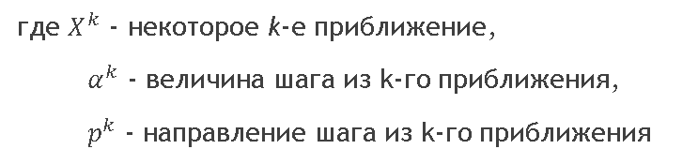
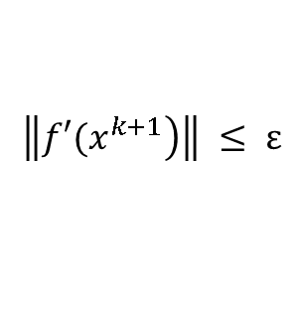


Основная формула
Тип решаемых задач
$$f\left(x\right)→min, x ∈ R^{n}$$
$$X^{k+1}= X^{k}+ α^{k}p^{k}$$
где $X^{k}$ - некоторое k-е приближение,
$α^{k}$ - величина шага из k-го приближения,
$p^{k}$ - направление шага из k-го приближения
Антиградиент
$$−f^{′}\left(x\right)=\left(−\frac{df}{dx_{1}},− \frac{df}{dx_{2}},…,− \frac{df}{dx_{n}}\right)$$
Критерий оценки точности
$$\left\|\left.f′(x^{k+1}\right)\right\| ≤ ε$$

Slide 4
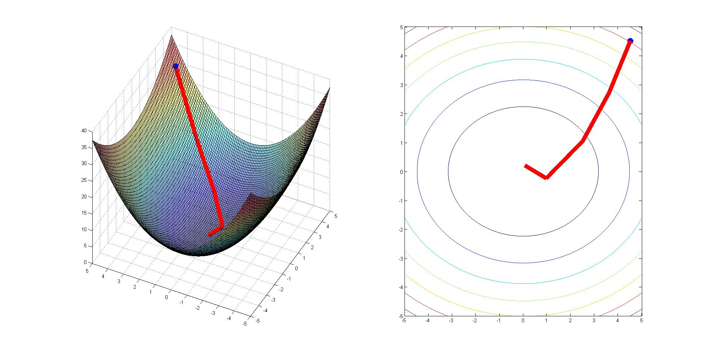
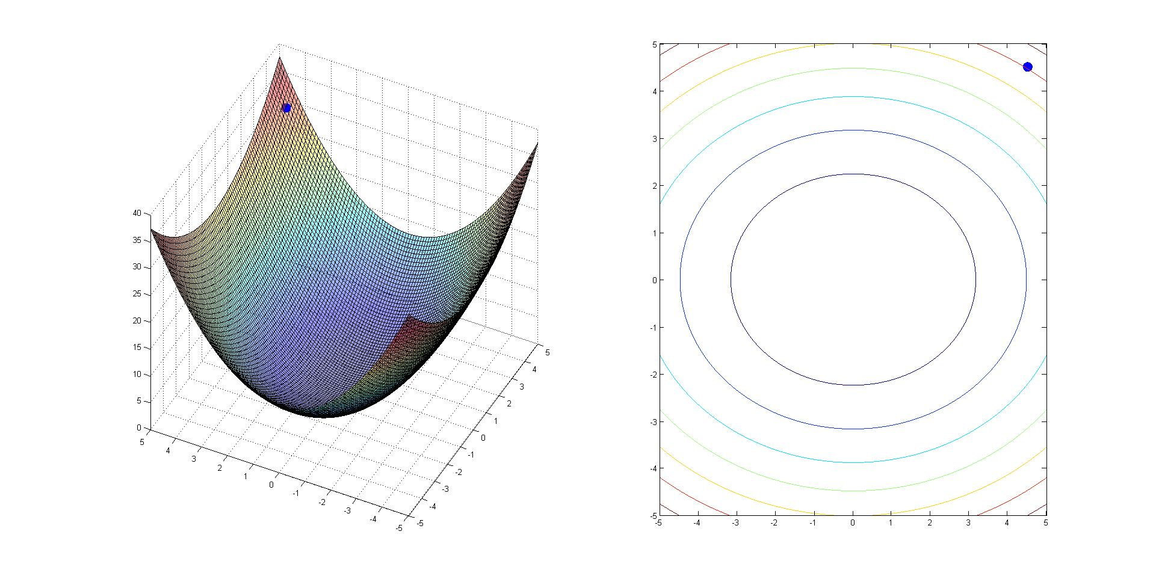
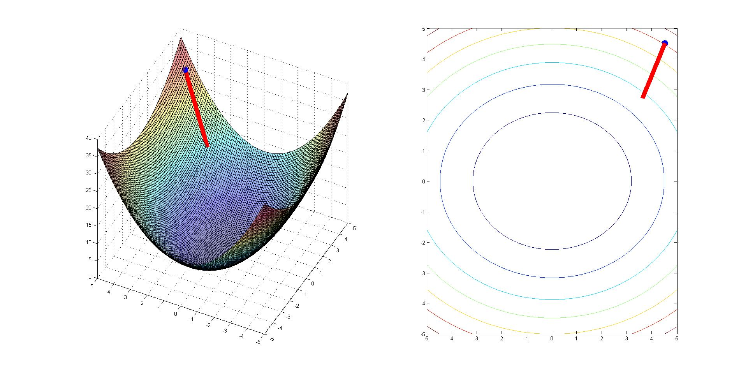
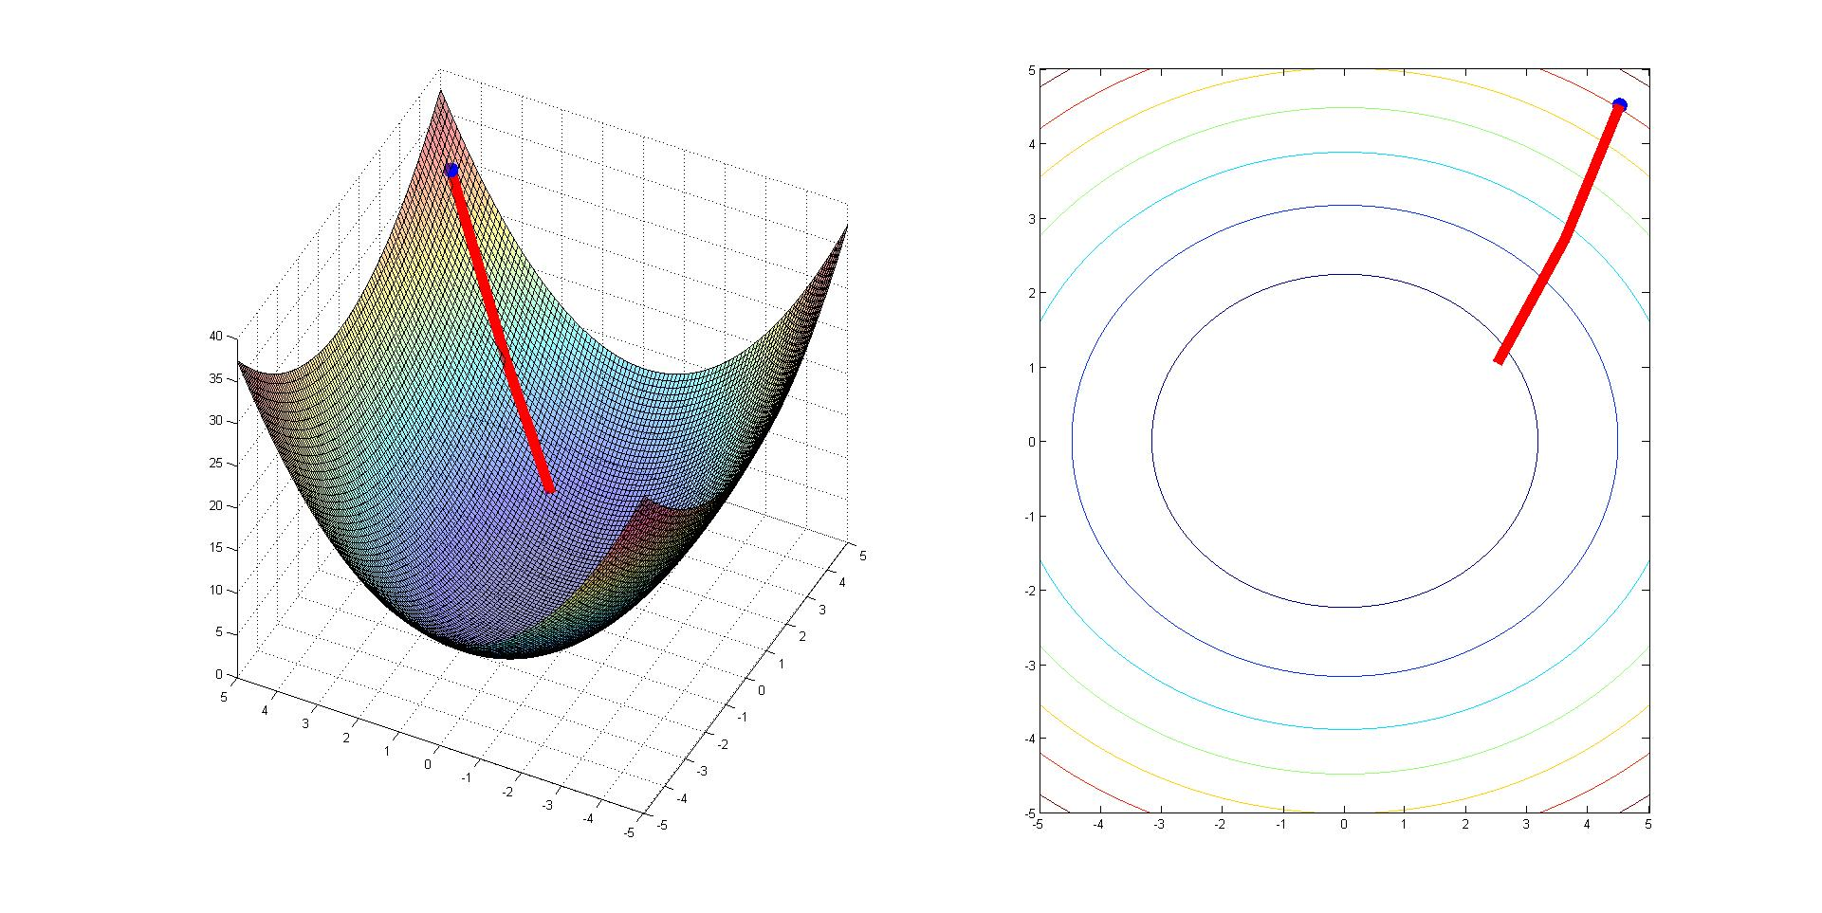
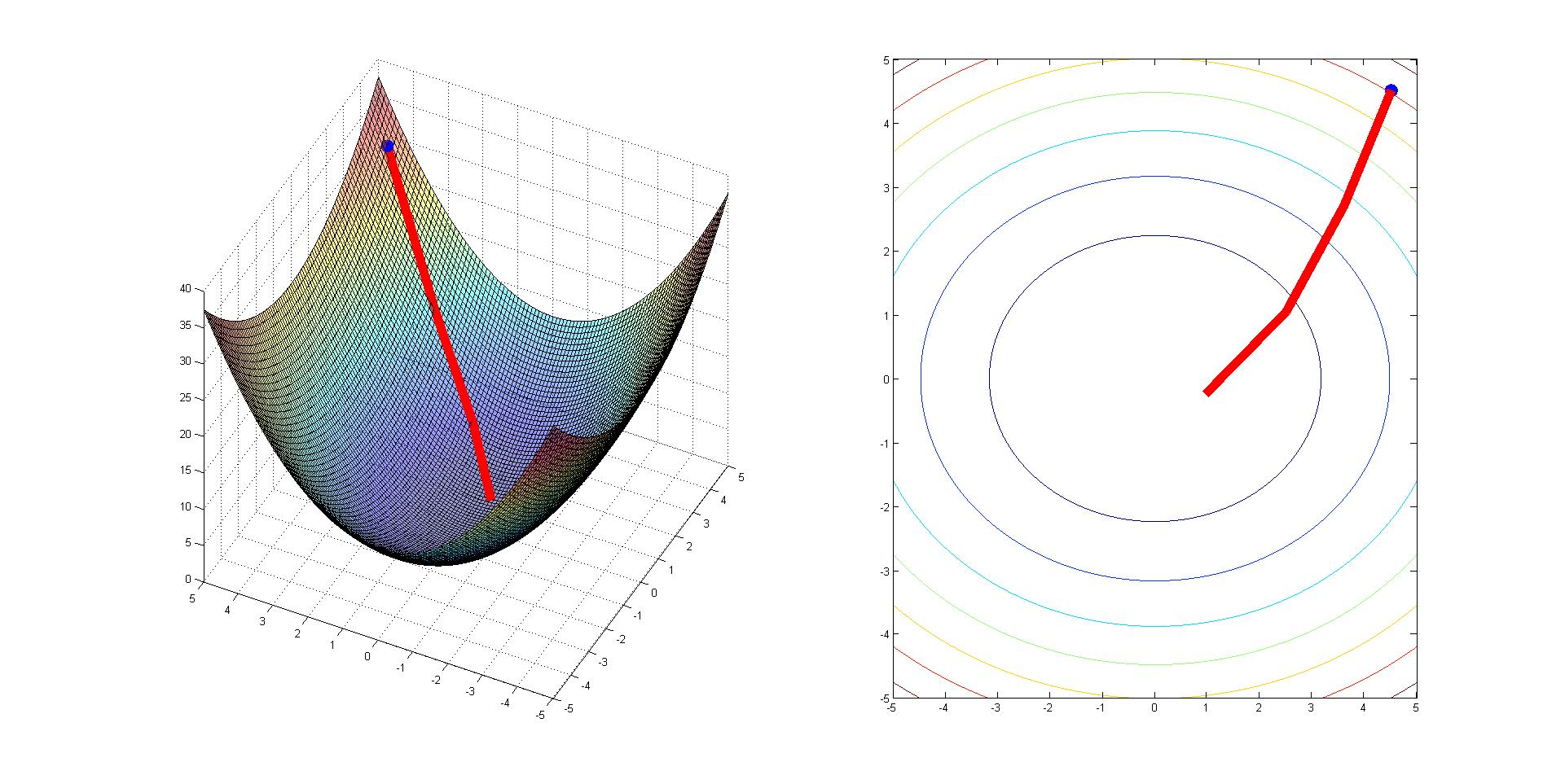


Метод градиентного спуска
Направление: $p^{k}=−f^{′}\left(x\right)$; Шаг:$\lim_{k→∞}{α^{k}=0}$;

Slide 5
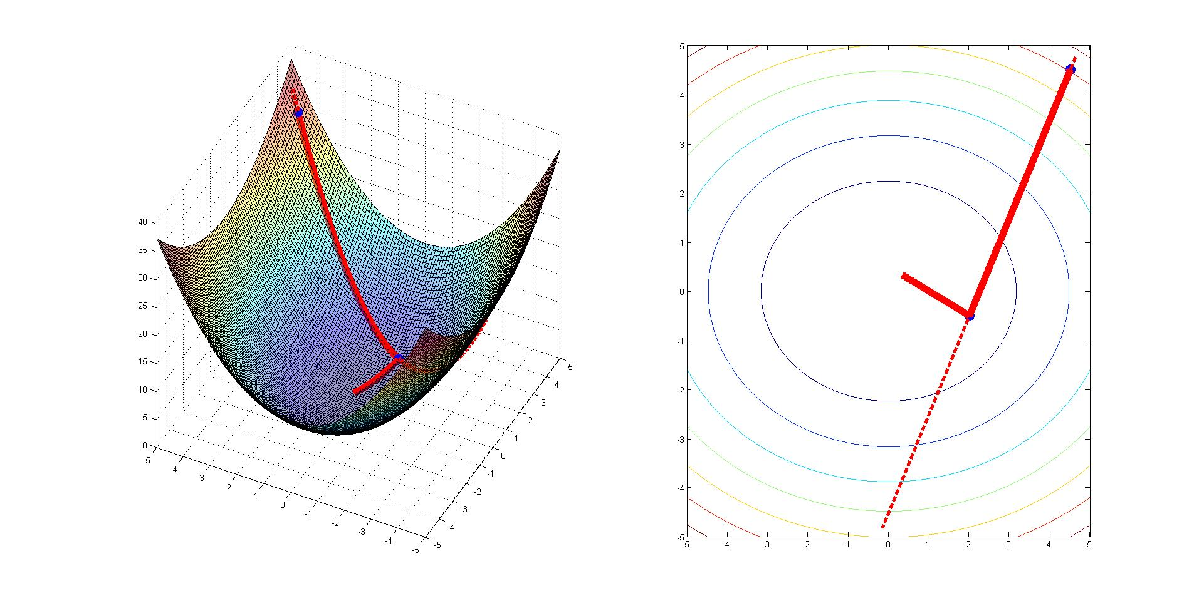

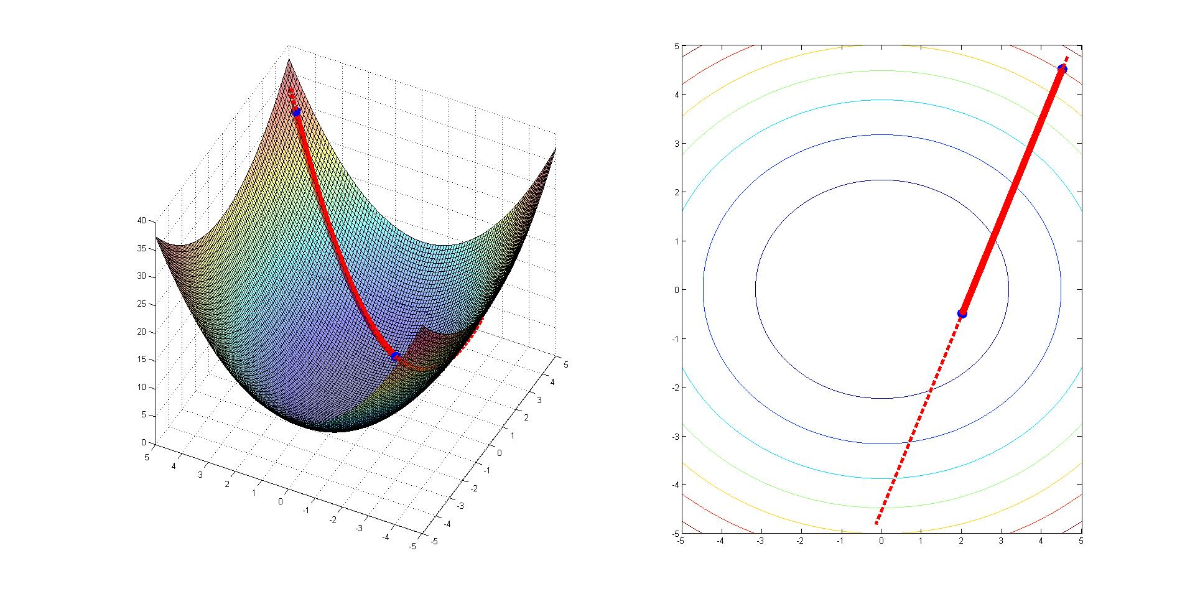

Методы сопряженных градиентов
Выбор шага: $g^{k}\left(α^{k}\right)=\min_{α>0}g^{k}\left(α\right), { g}^{k}\left(α\right)=f(X^{k}+ α^{k}∗p^{k})$

Slide 6
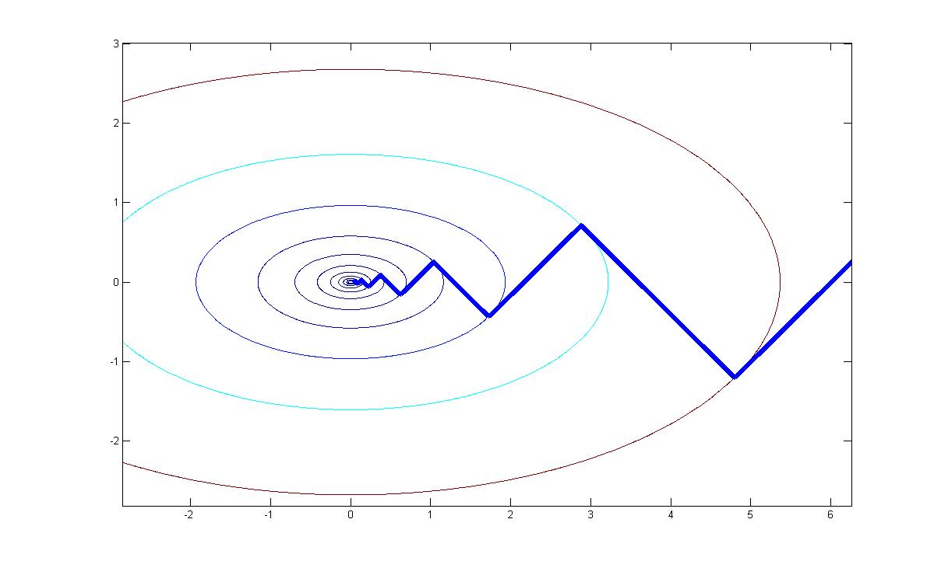


Метод наискорейшего спуска
Направление: $p^{k}=−f^{′}\left(x\right)$
($p^{k},p^{k−1})=0$

Slide 7
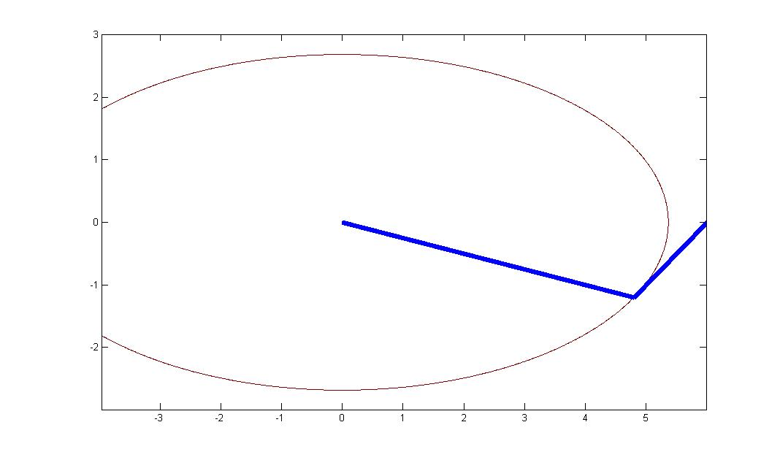
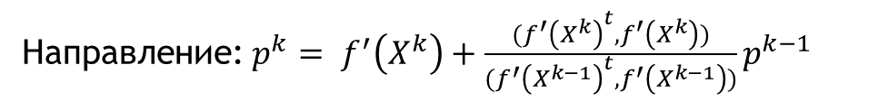
Метод Флетчера-Ривса
Направление: $p^{k}= f^{′}\left(X^{k}\right)+\frac{{{(f}^{′}\left(X^{k}\right)}^{t}, f^{′}\left(X^{k}\right))}{{{(f}^{′}\left(X^{k−1}\right)}^{t}, f^{′}\left(X^{k−1}\right))}p^{k−1}$

Slide 8

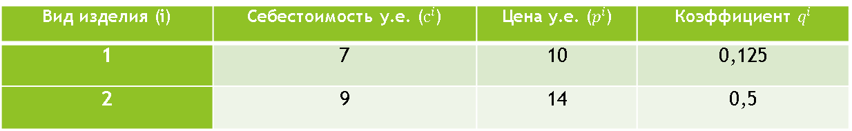
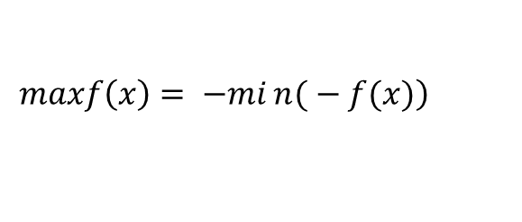
Максимизация прибыли гипотетического предприятия
${с_{i}^{∗}= c}_{i}+q_{i}x_{i}$
Вид изделия (i) | Себестоимость у.е. ($с^{i}$) | Цена у.е. ($p^{i}$) | Коэффициент $q^{i}$
1 | 7 | 10 | 0,125
2 | 9 | 14 | 0,5
$$f\left(x_{1}, x_{2}\right)= 3x_{1}+5x_{2}−0,125x_{1}^{2}−0,5x_{2}^{2}$$
$$\left.maxf\left(x\right)= −min{(}−f(x)\right)$$
$$−f\left(x_{1},x_{2}\right)=−3x_{1}−5x_{2}+0,125x_{1}^{2}+0,5x_{2}^{2}$$

Slide 9

Тестирование различных методов
Решение: $f\left(12;5\right)=30,5;$
Важные характеристики:
1) время поиска решения;
2) число итераций;
3) среднее время на одну итерацию.
Точности: 0,1; 0,01;0,001.
Начальные приближения: (17;25),(14;3).
Начальный шаг (градиентный спуск): 0,1;1;5;100.

Slide 10
Сравнение методов по времени выполнения
Начальное приближение | Точность | Место | Метод | Время выполнения (с)
(17;25) | 0,1 | 1 | Флетчера-Ривса | 0,1751
 |  | 2 | Наискорейшего спуска | 0,2399
 |  | 3 | Градиентного спуска | 0,5599
 | 0,01 | 1 | Флетчера-Ривса | 0,1723
 |  | 2 | Наискорейшего спуска | 0,2381
 |  | 3 | Градиентного спуска | 1,048
 | 0,001 | 1 | Флетчера-Ривса | 0,1776
 |  | 2 | Наискорейшего спуска | 0,3645
 |  | 3 | Градиентного спуска | 1,3573
(14;3) | 0,1 | 1 | Флетчера-Ривса | 0,1749
 |  | 2 | Наискорейшего спуска | 0,2403
 |  | 3 | Градиентного спуска | 0,4864
 | 0,01 | 1 | Флетчера-Ривса | 0,1675
 |  | 2 | Наискорейшего спуска | 0,3804
 |  | 3 | Градиентного спуска | 0,826
 | 0,001 | 1 | Флетчера-Ривса | 0,1739
 |  | 2 | Наискорейшего спуска | 0,5131
 |  | 3 | Градиентного спуска | 1,1488

Slide 11
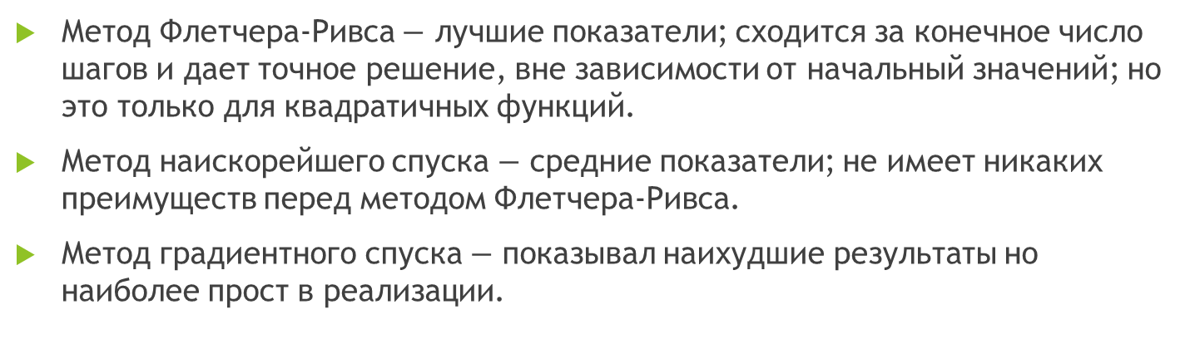
Итоги
Метод Флетчера-Ривса $−$ лучшие показатели; сходится за конечное число шагов и дает точное решение, вне зависимости от начальный значений; но это только для квадратичных функций.
Метод наискорейшего спуска $−$ средние показатели; не имеет никаких преимуществ перед методом Флетчера-Ривса.
Метод градиентного спуска $−$ показывал наихудшие результаты но наиболее прост в реализации.

Slide 12
Спасибо за внимание

